Slide 1


4Elements è un’Associazione no profit
che si riconosce negli Obiettivi di Sviluppo Sostenibile
dichiarati dalle Nazioni Unite.

Slide 2
La Nostra missione è promuovere un cambiamento sostenibile,
in grado di rispondere alle «call to action» globali, con progetti Ambientali, Sociali, Culturali e Tecnologici.

Slide 3
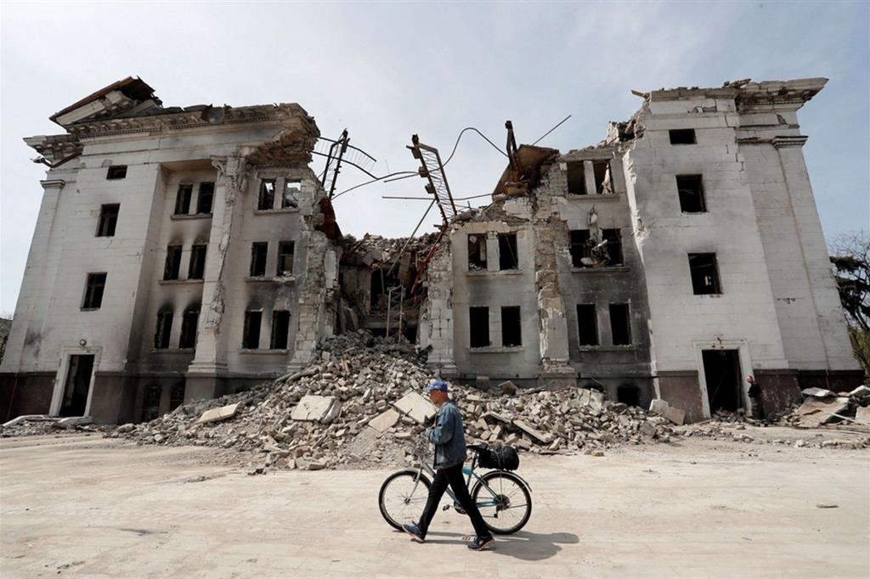

Rebuilding Ukraine
Art , Music and Passion
The cultural 4Elements Association format
Sett 2022 – Dic 2023
Per questo motivo 4Elements AssociAction ha deciso di realizzare un progetto culturale di carattere internazionale, rivolto alla sensibilizzazione di queste tematiche che possa essere di reale supporto.

Slide 4
Rebuilding Ukraine
Art , Music and Passion
The cultural 4Elements AssociAction format
L'obiettivo generale del progetto è contribuire alla ricostruzione del patrimonio artistico e culturale dell'Ucraina
come bene fondamentale di un Paese
Una storia emozionante, di facile comprensione e in grado di generare un grande senso di empatia, facendo leva su argomenti di attualità e sulla meravigliosa forza della musica

Slide 5




In collaborazione con
“L’Italia è Presidente di turno del Consiglio d'Europa e nella prossima riunione, che presiederò con tutti i Ministri della Cultura Europei , proporremo un’iniziativa collettiva di sostegno alla cultura e agli artisti ucraini” - Ministro Dario Franceschini
Partner Media Internazionali TBD
Saranno coinvolti tutti i partner media e broadcaster Internazionali e dei paesi coinvolti durante il viaggio
Partner Media Italiani
Saranno coinvolti tutti i partner media e broadcaster nazionali e dei paesi coinvolti durante il viaggio
Strength:
Institutional
partners

Slide 6

Rebuilding Ukraine
Art , Music and Passion
The cultural 4Elements AssociAction format
"Credo che il più grande contributo che si possa dare ora per sostenere l’Ucraina, sia far conoscere al mondo intero i suoi artisti, la loro musica, la loro storia"

Slide 7
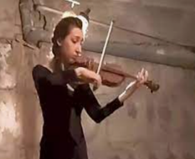
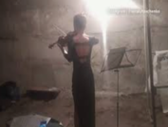
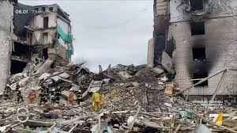
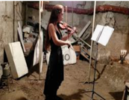
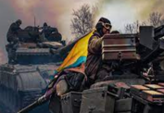
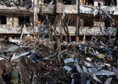
Vera Lytovchenko
IL PROGETTO
La cantina di casa è diventata un rifugio dai bombardamenti e una sala da concerto.
Condivide lo spazio e il cibo con i vicini e fa ciò che le riesce meglio per tenere alto il morale: suonare il violino
Proprio da qui inizierà il suo viaggio…
e le sue note stavolta andranno ben oltre la sua cantina.
Strength:
Story-telling

Slide 8
Vera Lytovchenko
Vera e il suo violino sono gli Ambasciatori internazionali .
Attraverso il viaggio straordinario arricchito da concerti unici, incontri umani emozionanti ma a volte anche drammatici, con un unico obiettivo:
Raccogliere fondi per ricostruire e supportare il patrimonio artistico del proprio Paese. L’Ucraina
Strength:
emphaty
Strength:
emphaty

Slide 9









60 giorni e 3.700 km da percorrere.
Vera e il suo violino sono protagonisti nei più grandi teatri dell’Opera europei: Varsavia, Berlino, Praga, Vienna, Budapest, Trieste e Milano.
Tutto il mondo ascolta le sue note ma soprattutto la sua voce
Teatr Wielki
Wiener Staatsoper
Magyar Állami Operaház
21 settembre
2022
Dicembre 2022
Warsaw
Praga
Budapest
Vienna
Trieste
Milano
KHARKOV
Berlin
Kharkov Theater
Il 21 settembre giornata mondiale per la
pace conferenza stampa di lancio
The state Opera
Teatro Verdi
Staatsoper Unter
Den Linden
Un viaggio emozionante nel cuore del patrimonio artistico europeo che avrà come epilogo un grande concerto internazionale che si terrà in Italia . Vera suonerà con i talenti della musica mondiale coinvolti durante il suo viaggio.
Strength:
understandable

Slide 10
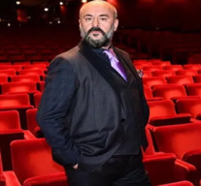
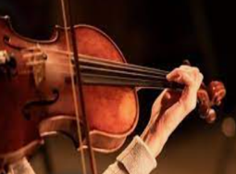
Davide Livermore
E’ Davide Livermore il « Direttore di Artistico » di questo emozionante e meraviglioso viaggio .
Regista internazionale, pragmatico e abituato alle difficoltà. Ha firmato le ultime 4 aperture consecutive a La Scala di Milano.
Livermore e La Scala di Milano sono i capofila del progetto.
Una vera e propria Direzione di Orchestra internazionale con il coinvolgimento dei Teatri dell’Opera più famosi in Europa.
8 capitali europee, 8 Teatri, 8 Concerti:
Vera e il suo Violino sono i protagonisti.
Strength:
replicable model

Slide 11

Rebuilding Ukraine
Art , Music and Passion
Media & Communication
L’impatto mediatico è travolgente.
Il modello di comunicazione integrata si realizza grazie ai media partner ufficiali, alle Istituzioni internazionali, ai progetti collaterali di coinvolgimento di massa:
Concerti nei teatri del mondo oltre a quelli previsti durante il viaggio
Docu-film con distribuzione internazionale
Campagna digital internazionale
Media partner Internazionali
Canali social di Vera supportati da tutti i media partner
Eventi in loco con il coinvolgimento della stampa Nazionale
(Ucraina; Polonia; Germania; Rep. Ceca; Ungheria; Austria; Italia; UK)
I progetti Spin-off
Vera diventa l’Ambasciatrice della Cultura nel modo e simbolo della Pace
INTERNATIONAL DIGITAL
FESTIVAL DEL CINEMA
INTERNATIONAL PRESS
INTERNATRIONAL BROADCASTER
BOOK
SPIN OFF
BRAND
LIVE CONCERT
OPERA THEATER
Vera Lytovchenko
4ELEMENTS
AWARDS
TV
RADIO
DIGITAL
PARTNER ISTITUZIONALI
PROGETTI SPIN OFF
FORMAT
4ELEMENTS
MEDIA PARTNER
PARTNER & COMITATO SCIENTIFICO
PARTNER SCIENTIFICI
4ELEMENTS
AWARDS
TV
RADIO
DIGITAL
PARTNER ISTITUZIONALI
PROGETTI SPIN OFF
FORMAT
4ELEMENTS
MEDIA PARTNER
PARTNER & COMITATO SCIENTIFICO
PARTNER SCIENTIFICI
4ELEMENTS
AWARDS
TV
RADIO
DIGITAL
PARTNER ISTITUZIONALI
PROGETTI SPIN OFF
FORMAT
4ELEMENTS
MEDIA PARTNER
PARTNER & COMITATO SCIENTIFICO
PARTNER SCIENTIFICI
Strength:
Communication 4.0

Slide 12
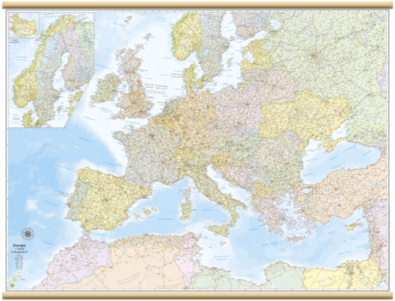










Rebuilding Ukraine
Road Map Travel
NOVEMBRE – DICEMBRE 2022
3746 KM - 60 GIORNI
Ottobre Novembre 2022
Start viaggio di Vera da KHARKOV
Evento Found Raiser organizzato con :
DOCU FILM PRODUCTION
CONCERTO MILANO
21 settembre 2022
PRESS EVENT CONFERCENCE
Accademia British Roma
CONCERTI
Dicembre 2022
ARRIVO A MILANO
NEWS & COMMUNICAZION
DIGITAL COMMUNICATION
saranno coinvolti tutti i partner media e broadcaster
dei paesi coinvolti durante il viaggio

Slide 13
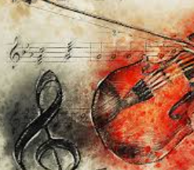

Il Docu-Film
Rebuilding Ukraine
Art , Music and Passion
Novembre – Dicembre 2022
Il viaggio di Vera viene documentato per realizzare il docu-film.
Nei 3.700 km percorsi raccontiamo le sue emozioni e la sua meraviglia di suonare nei templi della Musica Europei.
Un sogno che si realizza insieme alla speranza di rinascita della sua Terra: l’Ucraina.
Ci saranno anche momenti drammatici durante gli incontri e i racconti dei suoi connazionali. Le perdite delle persone care, la rabbia, lo sconforto fanno da contraltare alla speranza di Vera e alle sua gioia di vivere e far vivere emozioni uniche.
Attraverso il desiderio di Vera di ricostruire il patrimonio artistico del suo Paese, il docu-film diventa un veicolo di pace e speranza attraverso la musica, l’arte e la cultura di un paese completamente devastato dalla guerra.
Vera Lytovchenko
«Music helps us to move forward,
it supports us.
I do it for myself and my neighbors.
The music for a few moments prevents us to think about the bombs»

Slide 14
Rebuilding Ukraine
Art , Music and Passion
Is The cultural format
OF

